Slide 1




Nguyễn Hoa
CHÀO MỪNG CÁC EM ĐẾN VỚI TIẾT HỌC

Slide 2

KHỞI ĐỘNG

Slide 3



Đưa tàu về bến

Slide 4

BẾN TÀU

Slide 5


Nguyễn Hoa
Trong bài thơ “Bài hát tới trường”
Các bạn nhỏ hỏi nhau những gì trên đường?
A. Bút chì, lọ mực, bài thơ.
B. Cây bút, lọ mực.
C. thước, cây bút, lọ mực, bài thơ,
D. Thước, bút chì, lọ mực, bài thơ.

Slide 6
Nguyễn Hoa
Trong bài thơ “Bài hát tới trường”
Các bạn trong bài thơ cùng nhau đi đâu?
A. Cùng nhau đi học.
B. Cùng nhau đi chơi.
C. Cùng nhau đi mua đồ.
D. Cùng nhau đi thăm cô giáo.

Slide 7
Nguyễn Hoa
Trong bài thơ “Bài hát tới trường”
Từ in đậm miêu tả đặc điểm sự vật nào sau đây?
“Áo quần sạch sẽ.”
A. Sách vở
B. Cặp.
C. Quần áo
D. Sạch sẽ.

Slide 8
Trong bài thơ “Bài hát tới trường”
Em hiểu hai câu thơ “Còn bài thơ hay? Ở ngay dưới mũ” như thế nào?
Nguyễn Hoa
A.Bạn nhỏ chép bài thơ vào mũ
B. Bạn nhỏ thuộc lòng bài thơ trong đầu.
C. Bạn nhỏ chép bài thơ, để dưới mũ.
D. Tất cả đáp án đều đúng.

Slide 9



Đến trường

Slide 10

Đinh Phương
TIẾT 1

Slide 11

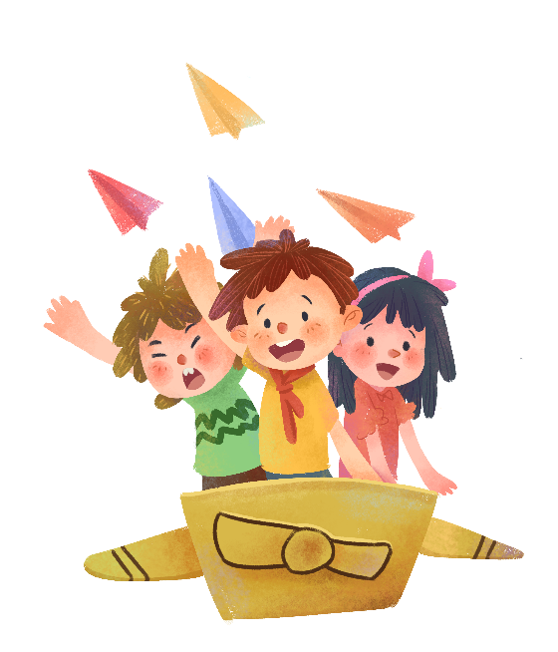


ĐỌC

Slide 12

ĐỌC
Đến trường
Nguyễn Hoa
1. Có một cậu bé sắp vào lớp 1 nhưng chưa thích đi học. Mẹ cậu bèn dẫn cậu đến trường.
2. Hai mẹ con theo cô hiệu trưởng đi thăm trường. Họ đi ngang qua sân chơi, rồi đến dãy phòng học lớp 1. Có lớp đang đọc đồng thanh một bài thơ. Có lớp đang học toán.
Cậu bé hỏi:
- Ngày nào cũng chỉ tập đọc, làm toán thôi ạ?
Mẹ cậu không bằng lòng:
- Đây là trường học. Con đến trường để học mà.
Nhưng cô giáo bảo:
- Ở trường, em còn được học các môn khác nữa.
3. Cô dẫn cậu bé đến phòng thực hành. Ở đó, có bạn đang nặn đồ chơi bằng đất sét, có bạn hí húi vẽ tranh. Một bạn gái đang lắp ráp nhà. Ở phòng khác, các bạn đang học hát.
4. Đi một vòng, cô giáo hỏi cậu bé có muốn đi học không. Cậu vui vẻ gật đầu. Người mẹ ngạc nhiên, nói:
- Cô như có phép mầu ấy ạ.
Cô giáo cười:
- Có gì đâu! Các cháu thấy học vui thì thích học ngay thôi mà.
Theo sách 168 câu chuyện hay nhât

Slide 13
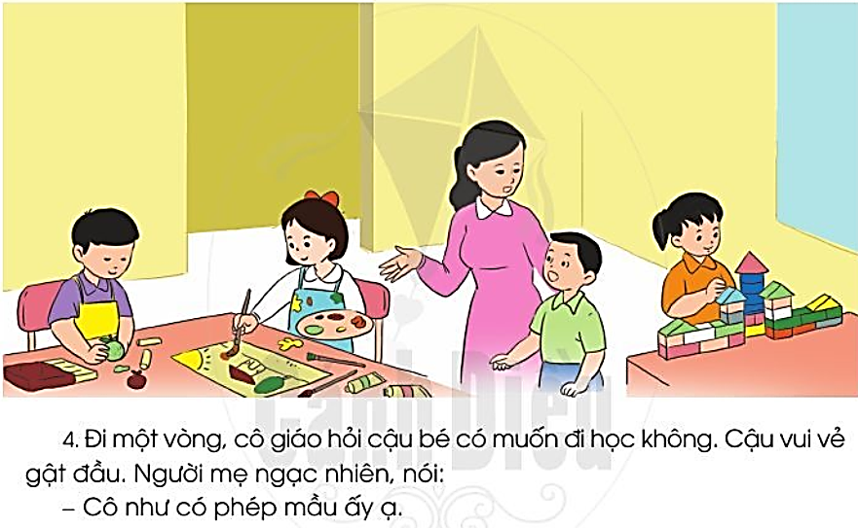
LUYỆN ĐỌC
Đến trường
Nguyễn Hoa
1. Có một cậu bé sắp vào lớp 1 nhưng chưa thích đi học. Mẹ cậu bèn dẫn cậu đến trường.
2. Hai mẹ con theo cô hiệu trưởng đi thăm trường. Họ đi ngang qua sân chơi, rồi đến dãy phòng học lớp 1. Có lớp đang đọc đồng thanh một bài thơ. Có lớp đang học toán.
Cậu bé hỏi:
- Ngày nào cũng chỉ tập đọc, làm toán thôi ạ?
Mẹ cậu không bằng lòng:
- Đây là trường học. Con đến trường để học mà.
Nhưng cô giáo bảo:
- Ở trường, em còn được học các môn khác nữa.
thăm trường
bằng lòng
Có một cậu bé sắp vào lớp 1 nhưng chưa thích đi học.

Slide 14
Nguyễn Hoa
3. Cô dẫn cậu bé đến phòng thực hành. Ở đó, có bạn đang nặn đồ chơi bằng đất sét, có bạn hí húi vẽ tranh. Một bạn gái đang lắp ráp nhà. Ở phòng khác, các bạn đang học hát.
4. Đi một vòng, cô giáo hỏi cậu bé có muốn đi học không. Cậu vui vẻ gật đầu. Người mẹ ngạc nhiên, nói:
- Cô như có phép màu ấy ạ.
Cô giáo cười:
- Có gì đâu! Các cháu thấy học vui thì thích học ngay thôi mà.
Theo sách 168 câu chuyện hay nhât
nặn
đất sét
lắp ráp

Slide 15

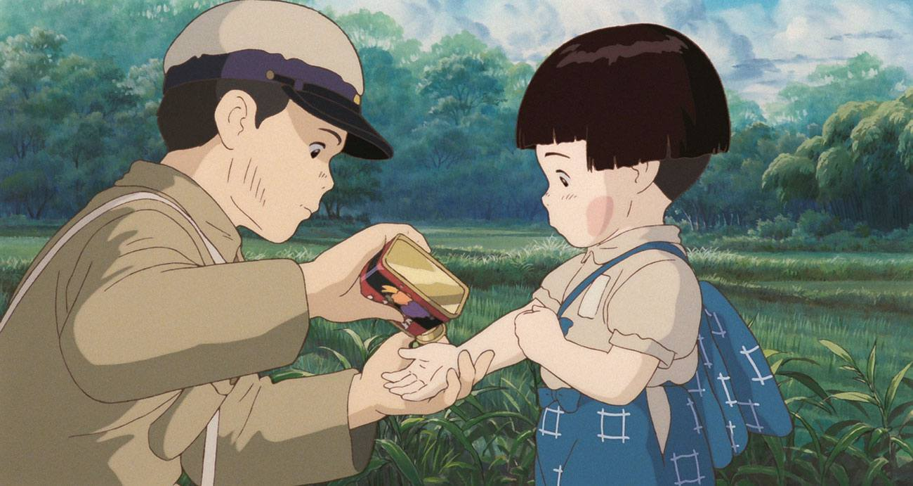
Nguyễn Hoa
Hí húi:
dáng vẻ hơi cúi xuống, chăm chú làm việc gì đó.

Slide 16
Đến trường
ĐỌC ĐOẠN
Nguyễn Hoa
1
1. Có một cậu bé sắp vào lớp 1 nhưng chưa thích đi học. Mẹ cậu bèn dẫn cậu đến trường.
2. Hai mẹ con theo cô hiệu trưởng đi thăm trường. Họ đi ngang qua sân chơi, rồi đến dãy phòng học lớp 1. Có lớp đang đọc đồng thanh một bài thơ. Có lớp đang học toán.
Cậu bé hỏi:
- Ngày nào cũng chỉ tập đọc, làm toán thôi ạ?
Mẹ cậu không bằng lòng:
- Đây là trường học. Con đến trường để học mà.
Nhưng cô giáo bảo:
- Ở trường, em còn được học các môn khác nữa.
3. Cô dẫn cậu bé đến phòng thực hành. Ở đó, có bạn đang nặn đồ chơi bằng đất sét, có bạn hí húi vẽ tranh. Một bạn gái đang lắp ráp nhà. Ở phòng khác, các bạn đang học hát.
4. Đi một vòng, cô giáo hỏi cậu bé có muốn đi học không. Cậu vui vẻ gật đầu. Người mẹ ngạc nhiên, nói:
- Cô như có phép mầu ấy ạ.
Cô giáo cười:
- Có gì đâu! Các cháu thấy học vui thì thích học ngay thôi mà.
Theo sách 168 câu chuyện hay nhất
2
Bài đọc chia thành mấy đoạn?
3
4

Slide 17
Đến trường
Đọc cả bài
1. Có một cậu bé sắp vào lớp 1 nhưng chưa thích đi học. Mẹ cậu bèn dẫn cậu đến trường.
2. Hai mẹ con theo cô hiệu trưởng đi thăm trường. Họ đi ngang qua sân chơi, rồi đến dãy phòng học lớp 1. Có lớp đang đọc đồng thanh một bài thơ. Có lớp đang học toán.
Cậu bé hỏi:
- Ngày nào cũng chỉ tập đọc, làm toán thôi ạ?
Mẹ cậu không bằng lòng:
- Đây là trường học. Con đến trường để học mà.
Nhưng cô giáo bảo:
- Ở trường, em còn được học các môn khác nữa.
3. Cô dẫn cậu bé đến phòng thực hành. Ở đó, có bạn đang nặn đồ chơi bằng đất sét, có bạn hí húi vẽ tranh. Một bạn gái đang lắp ráp nhà. Ở phòng khác, các bạn đang học hát.
4. Đi một vòng, cô giáo hỏi cậu bé có muốn đi học không. Cậu vui vẻ gật đầu. Người mẹ ngạc nhiên, nói:
- Cô như có phép mầu ấy ạ.
Cô giáo cười:
- Có gì đâu! Các cháu thấy học vui thì thích học ngay thôi mà.
Theo sách 168 câu chuyện hay nhất

Slide 18
Đinh Phương
TIẾT 2

Slide 19
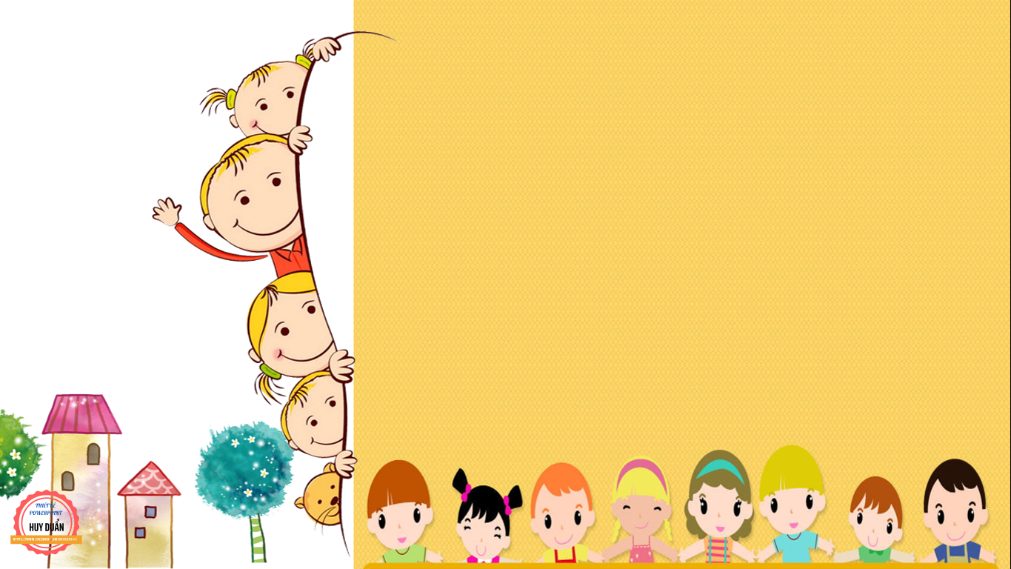
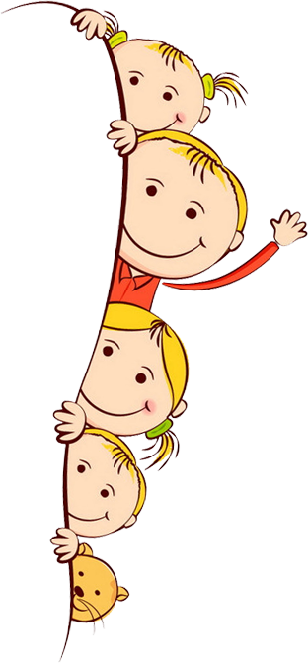

Đọc hiểu

Slide 20
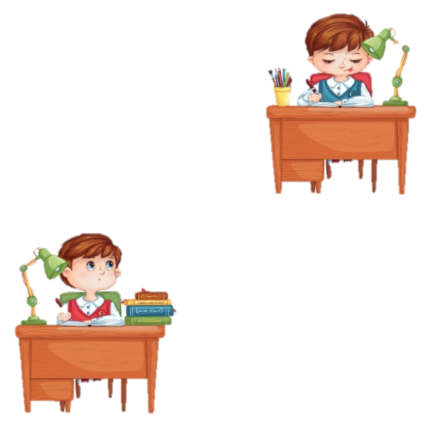
Nguyễn Hoa
1. Theo em, mẹ dẫn cậu bé đến trường làm gì?
Mẹ dẫn cậu bé đến trường để làm cho cậu bé thích thú đi học.
2. Đi thăm các lớp học đọc, học toán, cậu bé nói gì?
Cậu bé nói “Ngày nào cũng chỉ tập đọc, làm toán thôi ạ?”

Slide 21
Nguyễn Hoa
3. Cô hiệu trưởng đã làm gì để cậu bé thích đi học?
Cô dẫn cậu bé đến phòng thực hành. Ở đó, có bạn đang nặn đồ chơi bằng đất sét, có bạn hí húi vẽ tranh. Một bạn gái đang lắp ráp nhà. Ở phòng khác, các bạn đang học hát. Chính những điều này khiến cậu thích đi học.

Slide 22
Luyện
tập

Slide 23
Nguyễn Hoa
Cần thêm dấu phẩy vào chỗ nào trong mỗi câu sau?
a) Cậu bé được dẫn đi tham quan các phòng học phòng thực hành.
b) Các bạn đang nặn đồ chơi vẽ tranh.
c) Cậu bé đã hiểu ra rất thích đi học.
Các bạn đang tập đọc, làm toán.
,
,
,
M

Slide 24

Nguyễn Hoa
2. Đọc lại đoạn cuối câu chuyện Đến trường và cho biết:
Mẹ khen cô giáo thế nào?
b) Cô giáo đáp lại lời khen của mẹ thế nào?
Mẹ khen cô giáo: “cô như có phép màu ấy ạ”
Cô giáo đáp lại lời khen của mẹ: “có gì đâu! Các cháu thấy học vui thì thích học ngay thôi mà”

Slide 25
Đến trường
Nguyễn Hoa
1. Có một cậu bé sắp vào lớp 1 nhưng chưa thích đi học. Mẹ cậu bèn dẫn cậu đến trường.
2. Hai mẹ con theo cô hiệu trưởng đi thăm trường. Họ đi ngang qua sân chơi, rồi đến dãy phòng học lớp 1. Có lớp đang đọc đồng thanh một bài thơ. Có lớp đang học toán.
Cậu bé hỏi:
- Ngày nào cũng chỉ tập đọc, làm toán thôi ạ?
Mẹ cậu không bằng lòng:
- Đây là trường học. Con đến trường để học mà.
Nhưng cô giáo bảo:
- Ở trường, em còn được học các môn khác nữa.

Slide 26
Nguyễn Hoa
3. Cô dẫn cậu bé đến phòng thực hành. Ở đó, có bạn đang nặn đồ chơi bằng đất sét, có bạn hí húi vẽ tranh. Một bạn gái đang lắp ráp nhà. Ở phòng khác, các bạn đang học hát.
4. Đi một vòng, cô giáo hỏi cậu bé có muốn đi học không. Cậu vui vẻ gật đầu. Người mẹ ngạc nhiên, nói:
- Cô như có phép màu ấy ạ.
Cô giáo cười:
- Có gì đâu! Các cháu thấy học vui thì thích học ngay thôi mà.
Theo sách 168 câu chuyện hay nhât

Slide 27
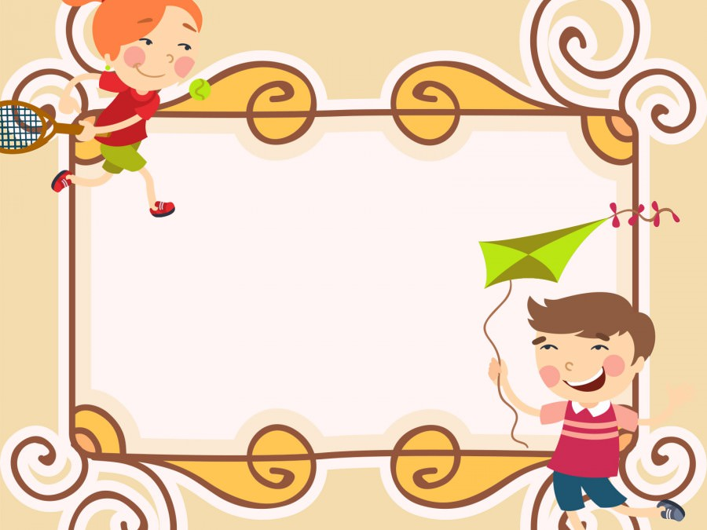
DẶN DÒ

Slide 28

Đinh Phương

